Slide 1
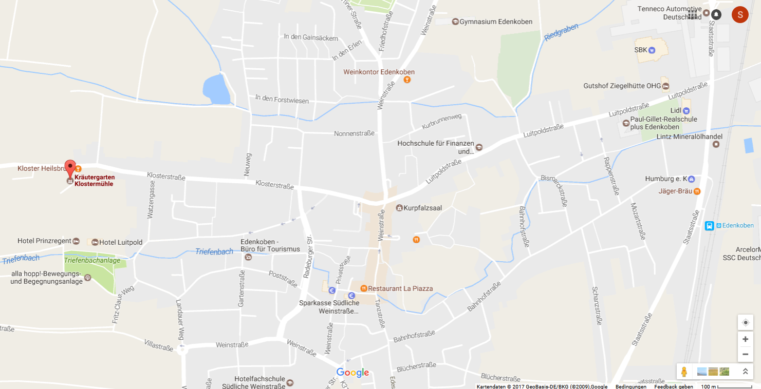
Lavendellust 2018
8
11
12
5
2
Einbahnstraße
7
3
6
9
1
Ausgeschilderte Verkehrsführung
3
10
1
5
4
5
2
1 = Unter dem Kloster, alla hopp!-Anlage Kostenloser Shuttle an den Sonntagen: 24. Juni / 1. Juli 2018
2 = Schillerstraße, Berufsschule SÜW 1 = Am Bahnhof
3 = Im Letten/ Radeburger Straße 2 = Paul-Gillet-Realschule plus / Polizei
4 = Paul-Gillet-Platz 3 = Katholische Kirche
5 = Tanzstraße 4 = Radeburgerstraße
6 = Klosterstraße 5 = Kräutergarten Klostermühle
7 = Goldenes Eck
8 = Weinkontor, Gymnasium
9 = Kirchbergplatz (=Wohnmobilparkplatz)
10 = Am Bahnhof
11 = SBK (nur an Sonntagen)
12 = LIDL (nur an Sonntagen)

